Slide 1
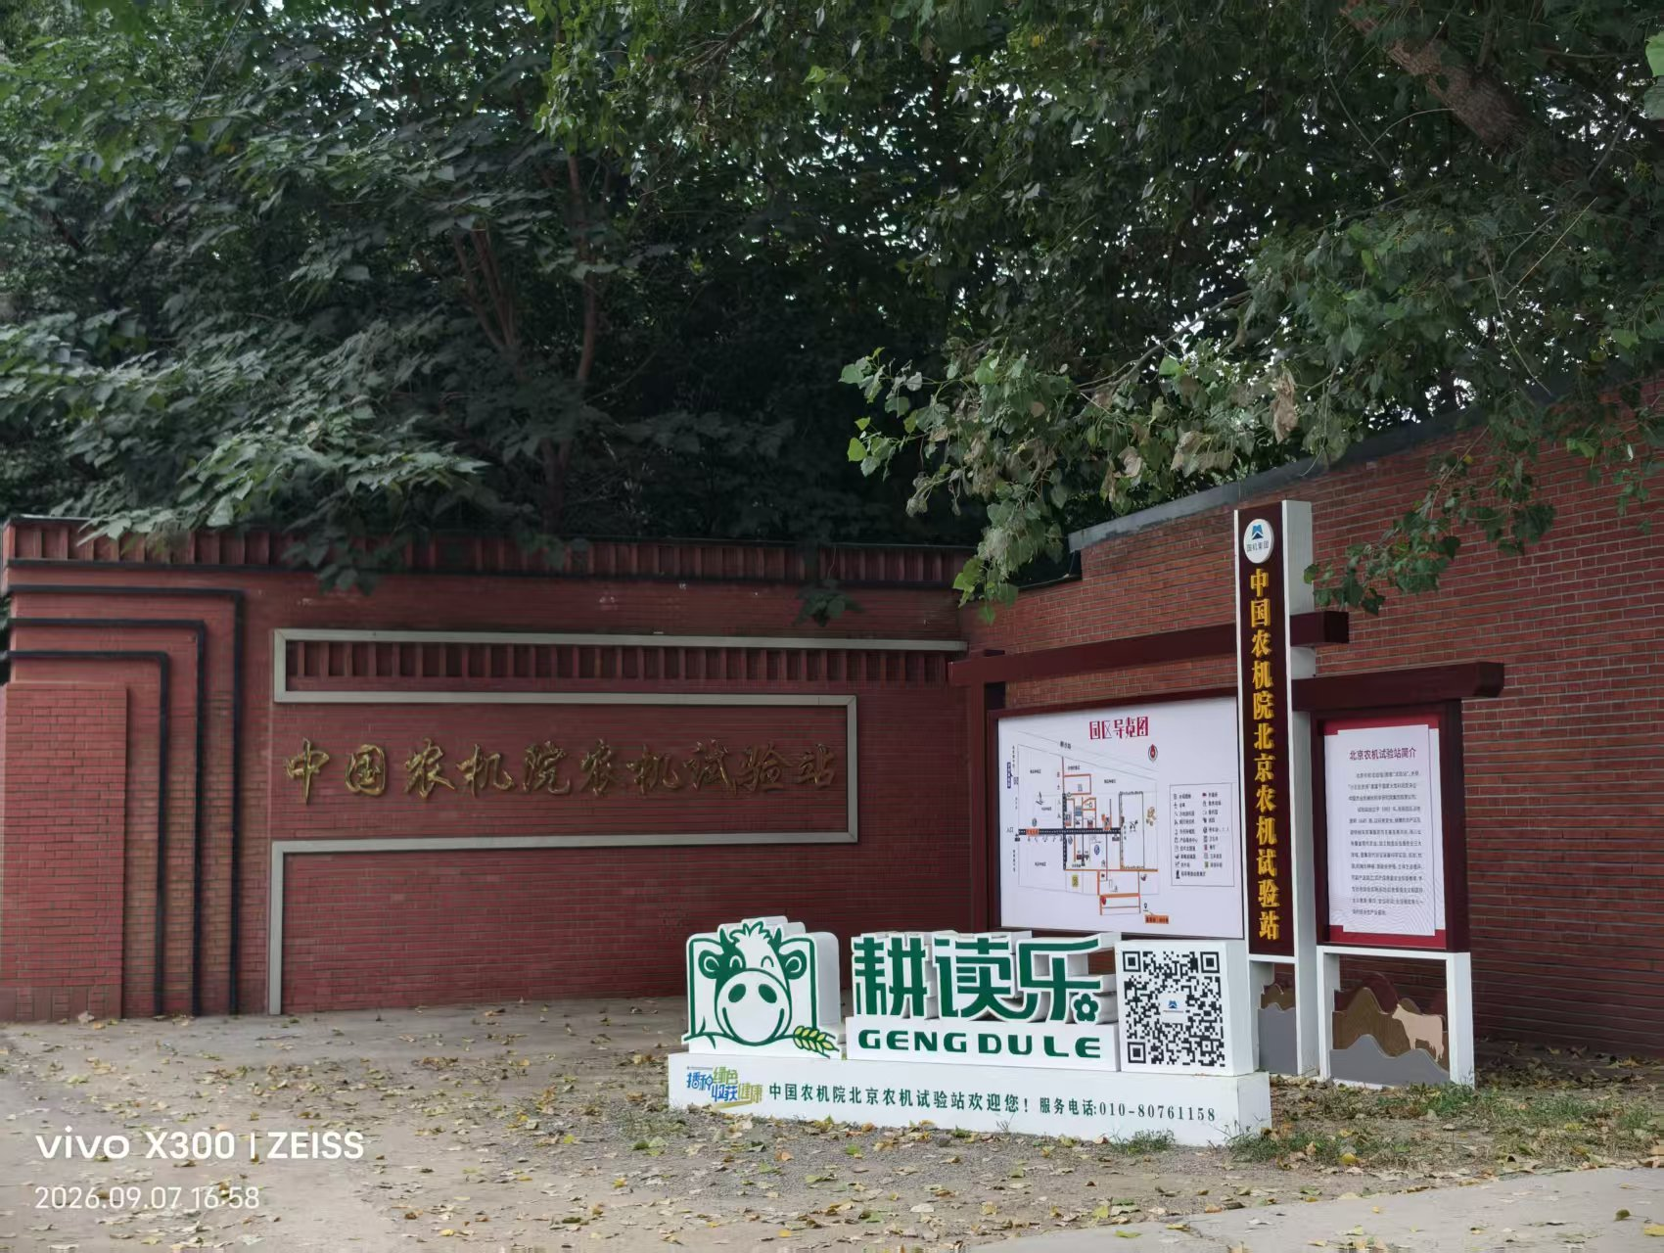
中国农机院北京农机试验站
踩点纪实 · 好奇自然 · 昆虫旅馆选址征集
好奇自然 × 想象力山谷项目组 · 2026年9月
以下为踩点拍摄的园区场景，欢迎大家集思广益，
共同探讨昆虫旅馆的最佳安置位置与创意方案。
Notes:
各位同学，这是我们9月7日在中国农机院北京农机试验站踩点拍摄的场景汇总。本次目的是为昆虫旅馆项目寻找合适的安置点位，请大家看完后在群里积极讨论，提出你的想法和建议。

Slide 2
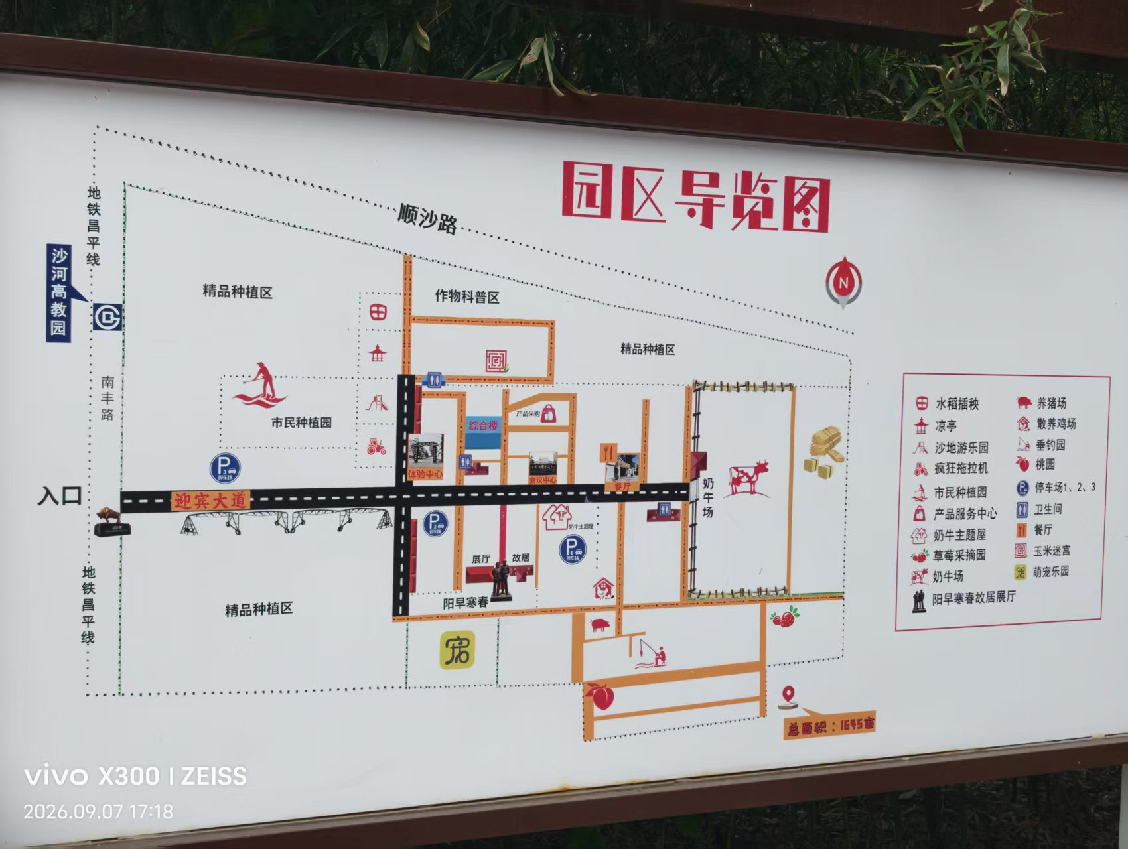
园区概览 · 总面积1645亩
中国农机院北京农机试验站
位于北京昌平，紧邻地铁昌平线，交通便利。园区集农业科研、科普教育、红色研学、亲子体验于一体。
主要功能区
· 作物科普区 / 精品种植区
· 市民种植园 / 草莓采摘园
· 奶牛场 / 散养鸡场
· 阳早寒春故居（红色教育）
· 稷下学堂 / 二十四节气彩绘
· 垂钓园 / 玉米迷宫 / 萌宠乐园
拍摄于2026年9月7日 · 园区入口导览牌
Notes:
这是园区的整体导览图，总面积1645亩，功能区非常丰富。大家可以先对整体布局有个概念，后面我们会逐个场景展示，重点关注哪些区域适合放置昆虫旅馆。

Slide 3
01
园区入口 · 耕读乐
场景介绍
园区主入口，红砖墙配"耕读乐"品牌标识，设有导览图和园区简介牌。是游客进入园区的第一站，人流量大，展示效果好。
拍摄于2026年9月7日 · 中国农机院北京农机试验站
03 / 14
Notes:
这是园区入口 · 耕读乐场景。请大家观察这个场景的特点，思考昆虫旅馆放在这里是否合适？有什么创意玩法？欢迎在群里分享你的想法。

Slide 4
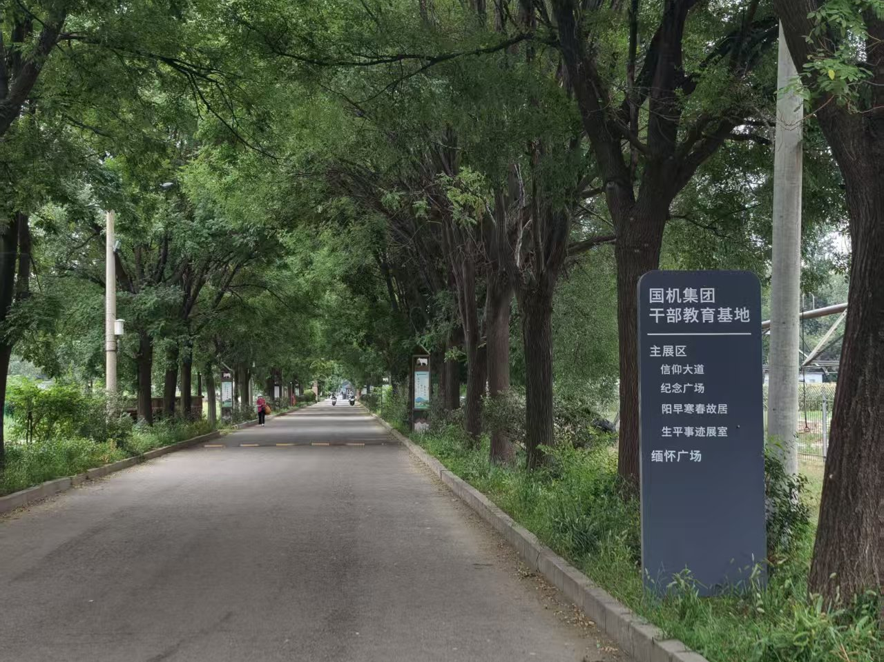
02
林荫大道
场景介绍
贯穿园区的主干道，两侧高大乔木形成浓密林荫，环境清幽。路旁设有"国机集团干部教育基地"指示牌，是园区核心动线。
拍摄于2026年9月7日 · 中国农机院北京农机试验站
04 / 14
Notes:
这是林荫大道场景。请大家观察这个场景的特点，思考昆虫旅馆放在这里是否合适？

Slide 5
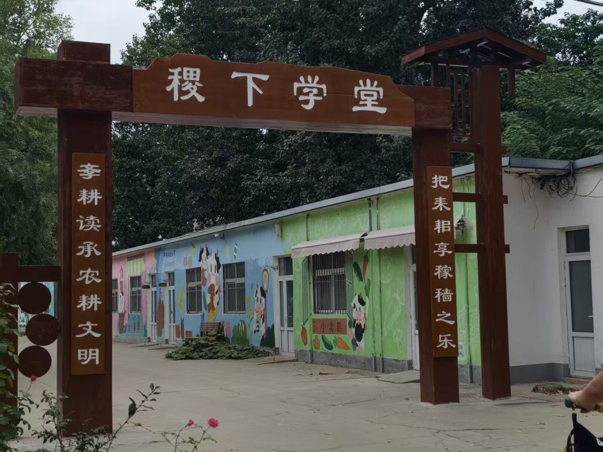
03
稷下学堂
场景介绍
木质牌坊入口，楹联"李耕读承农耕文明，把耒耜享稼穑之乐"。内有彩绘平房，是农耕文化教育的核心区域。
拍摄于2026年9月7日 · 中国农机院北京农机试验站
05 / 14
Notes:
这是稷下学堂场景。请大家观察这个场景的特点，思考昆虫旅馆放在这里是否合适？

Slide 6
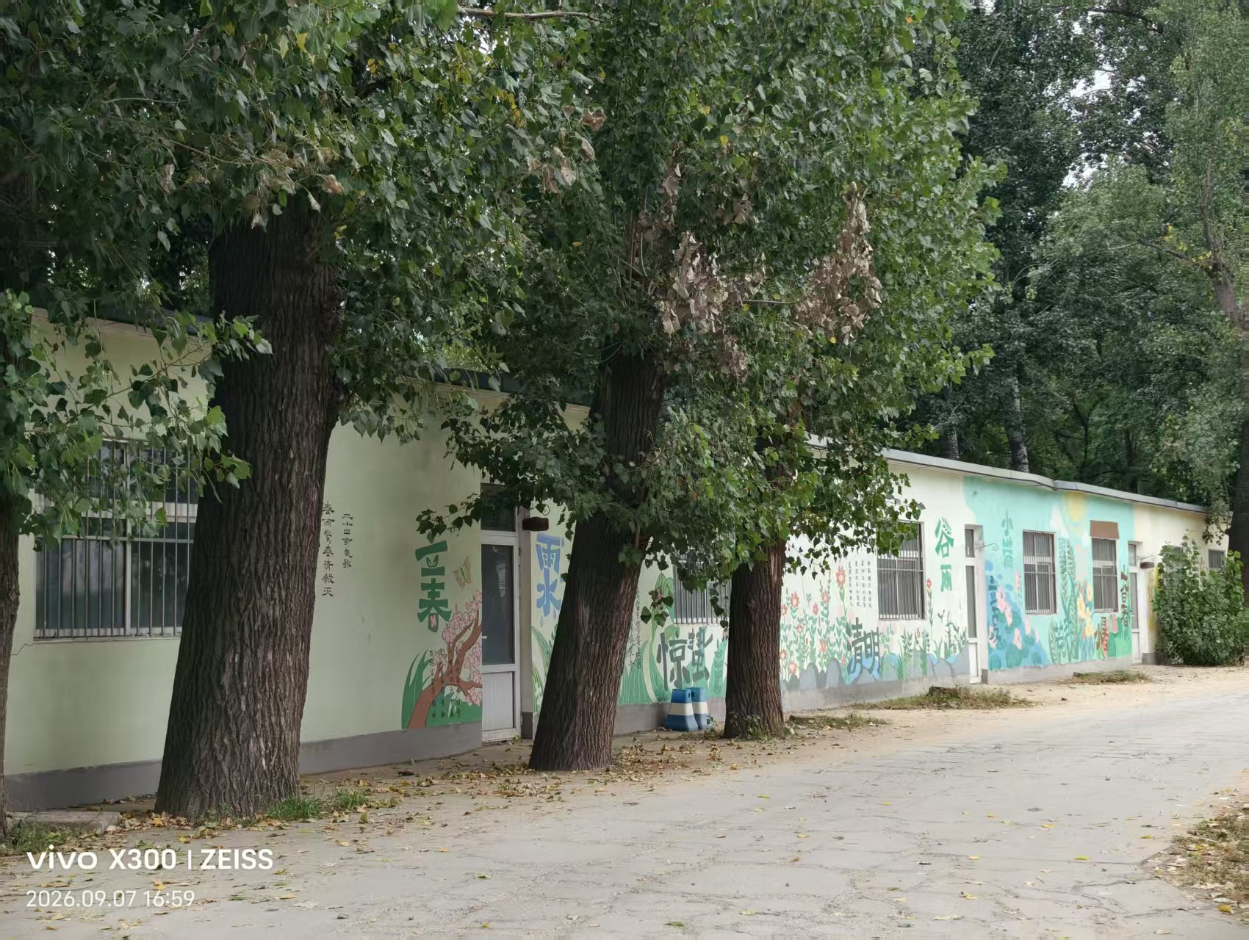
04
二十四节气彩绘墙
场景介绍
一排平房外墙绘有立春、雨水、惊蛰、清明、谷雨等二十四节气主题彩绘，色彩丰富。房前有高大杨树遮阴，地面有落叶。
拍摄于2026年9月7日 · 中国农机院北京农机试验站
06 / 14
Notes:
这是二十四节气彩绘墙场景。请大家观察这个场景的特点，思考昆虫旅馆放在这里是否合适？

Slide 7
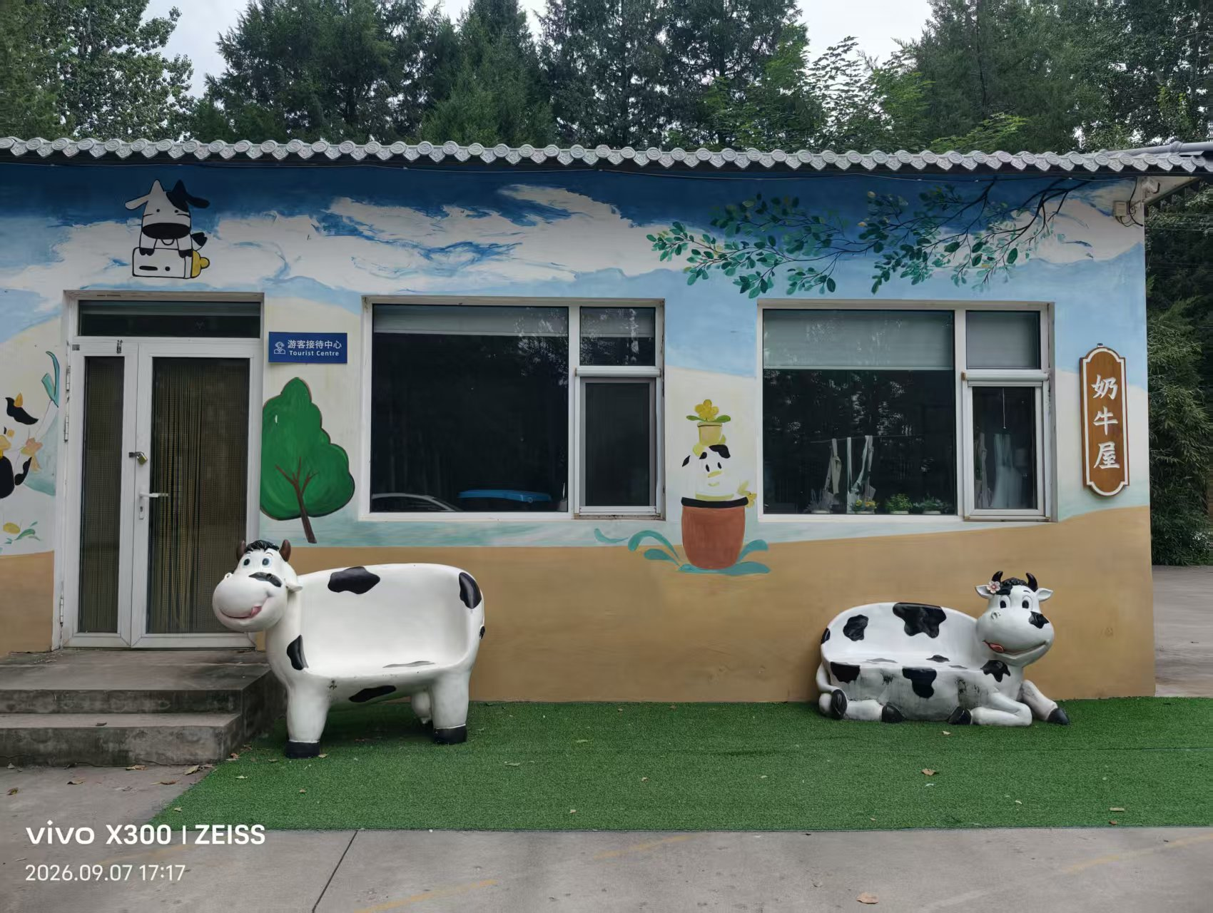
05
奶牛屋 · 游客接待中心
场景介绍
游客接待中心，外墙有蓝天白云和奶牛主题彩绘，门前有奶牛造型座椅。是园区服务枢纽，亲子游客集中。
拍摄于2026年9月7日 · 中国农机院北京农机试验站
07 / 14
Notes:
这是奶牛屋 · 游客接待中心场景。请大家观察这个场景的特点，思考昆虫旅馆放在这里是否合适？

Slide 8
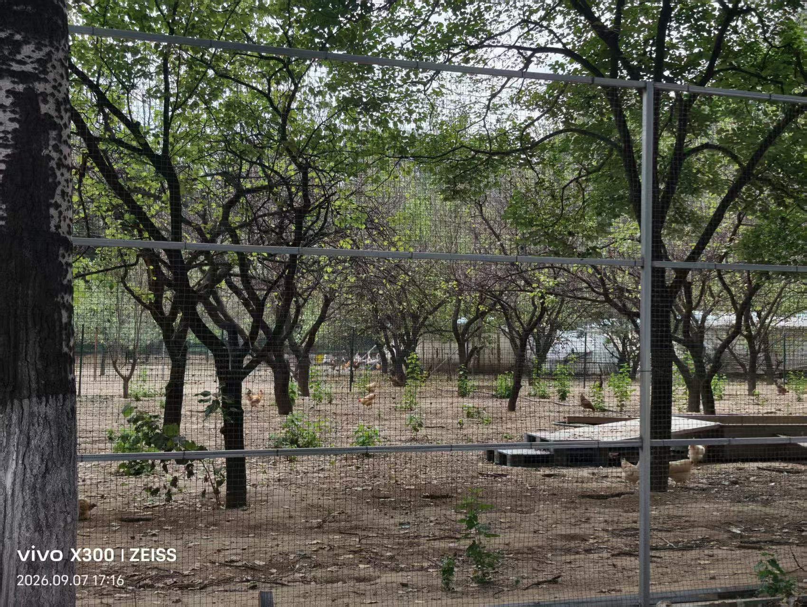
06
散养鸡场 · 林下经济区
场景介绍
树林下的散养鸡区域，围网内鸡群自由活动，树木成荫，地面有落叶和杂草，生态环境自然原始。
拍摄于2026年9月7日 · 中国农机院北京农机试验站
08 / 14
Notes:
这是散养鸡场 · 林下经济区场景。请大家观察这个场景的特点，思考昆虫旅馆放在这里是否合适？

Slide 9
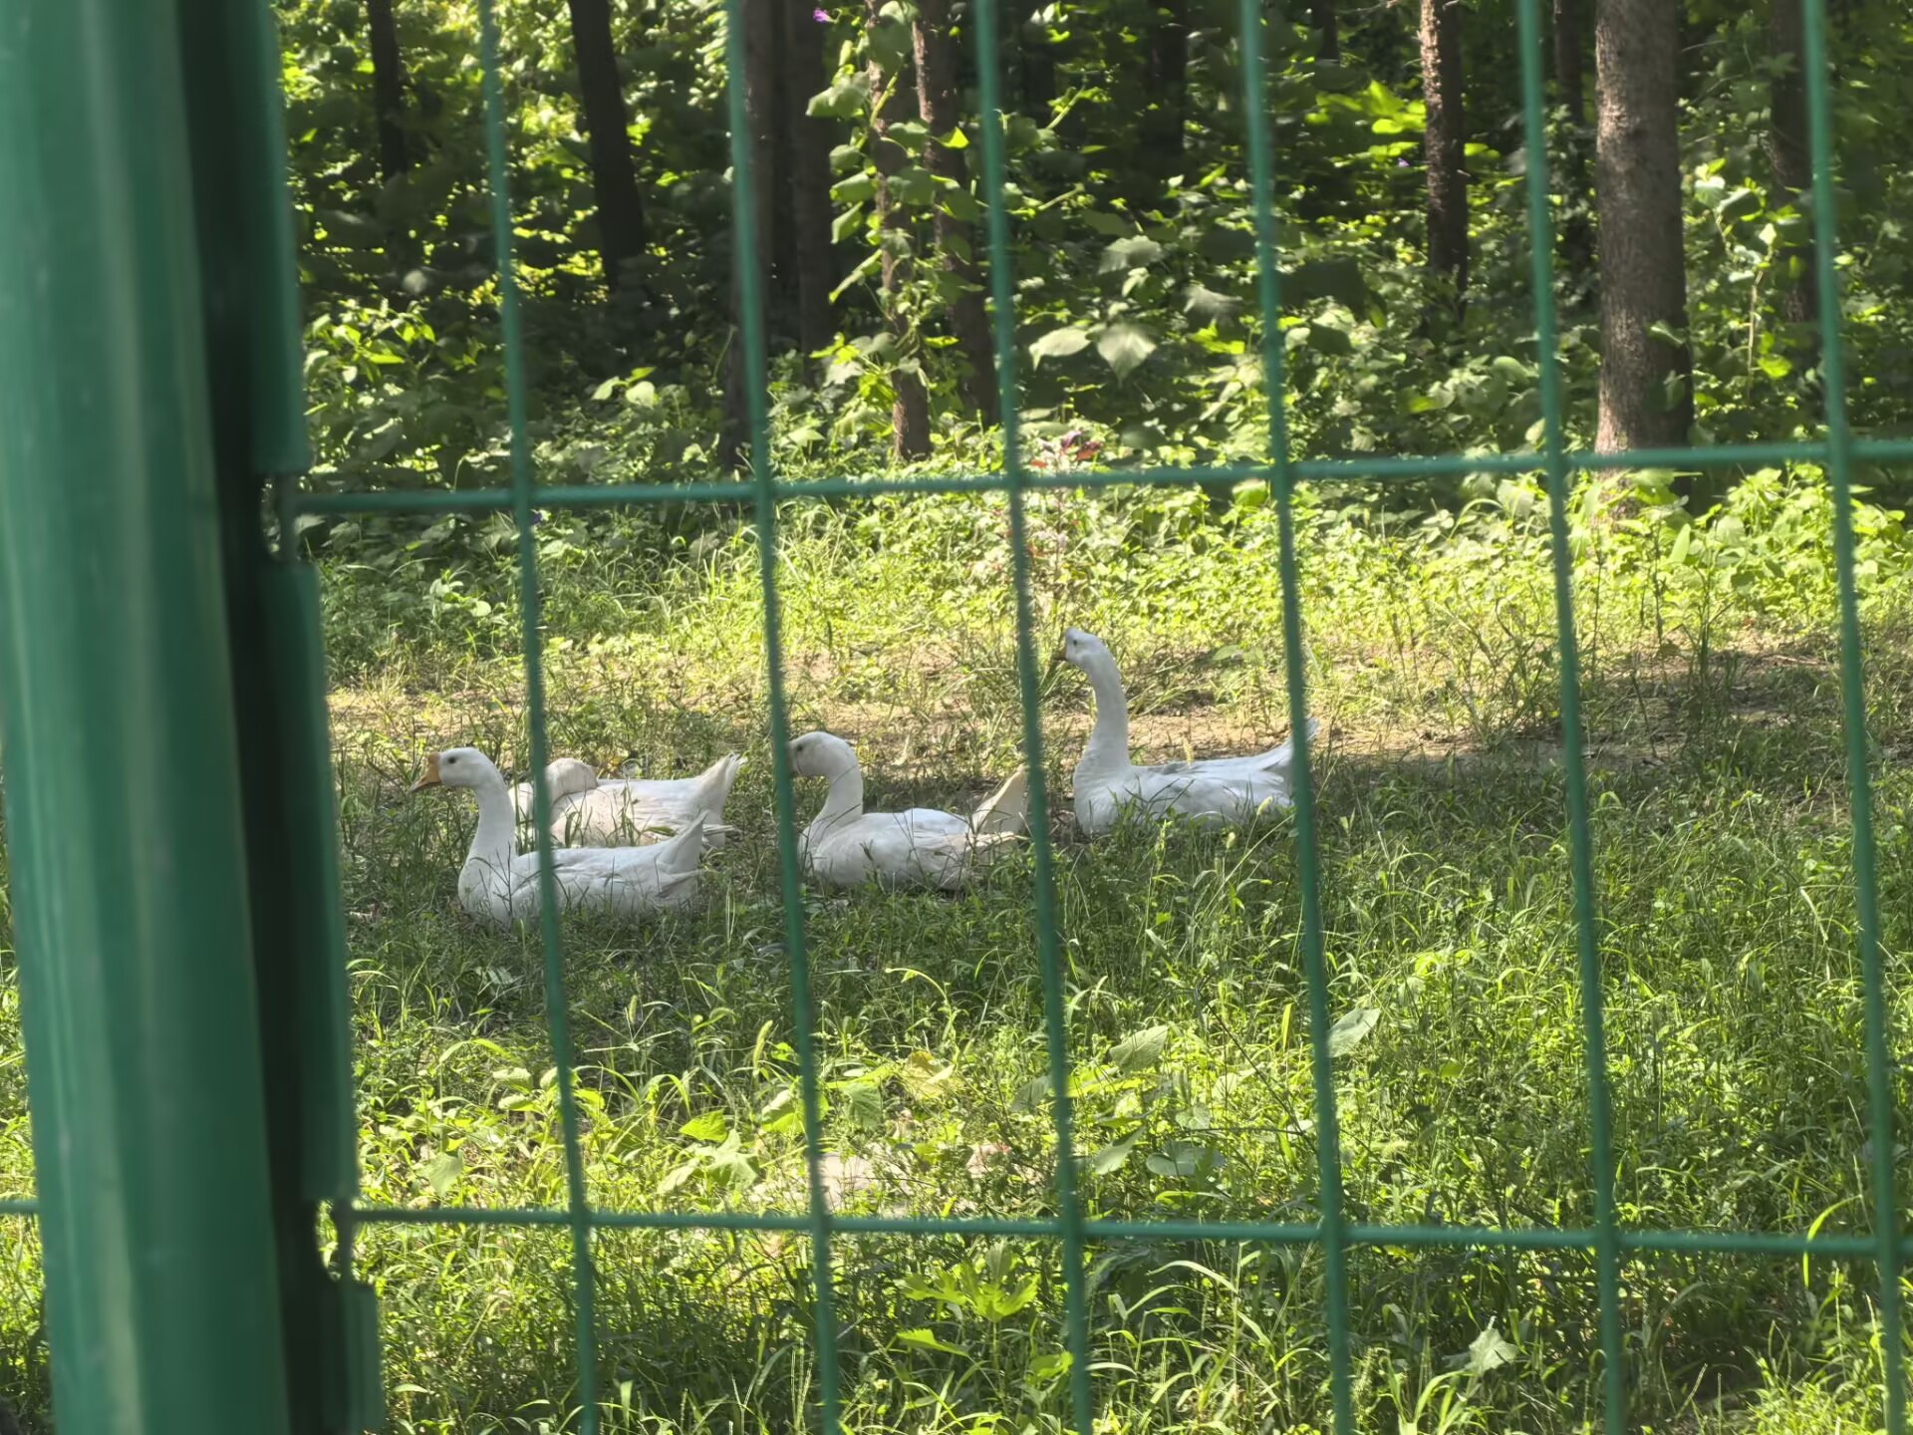
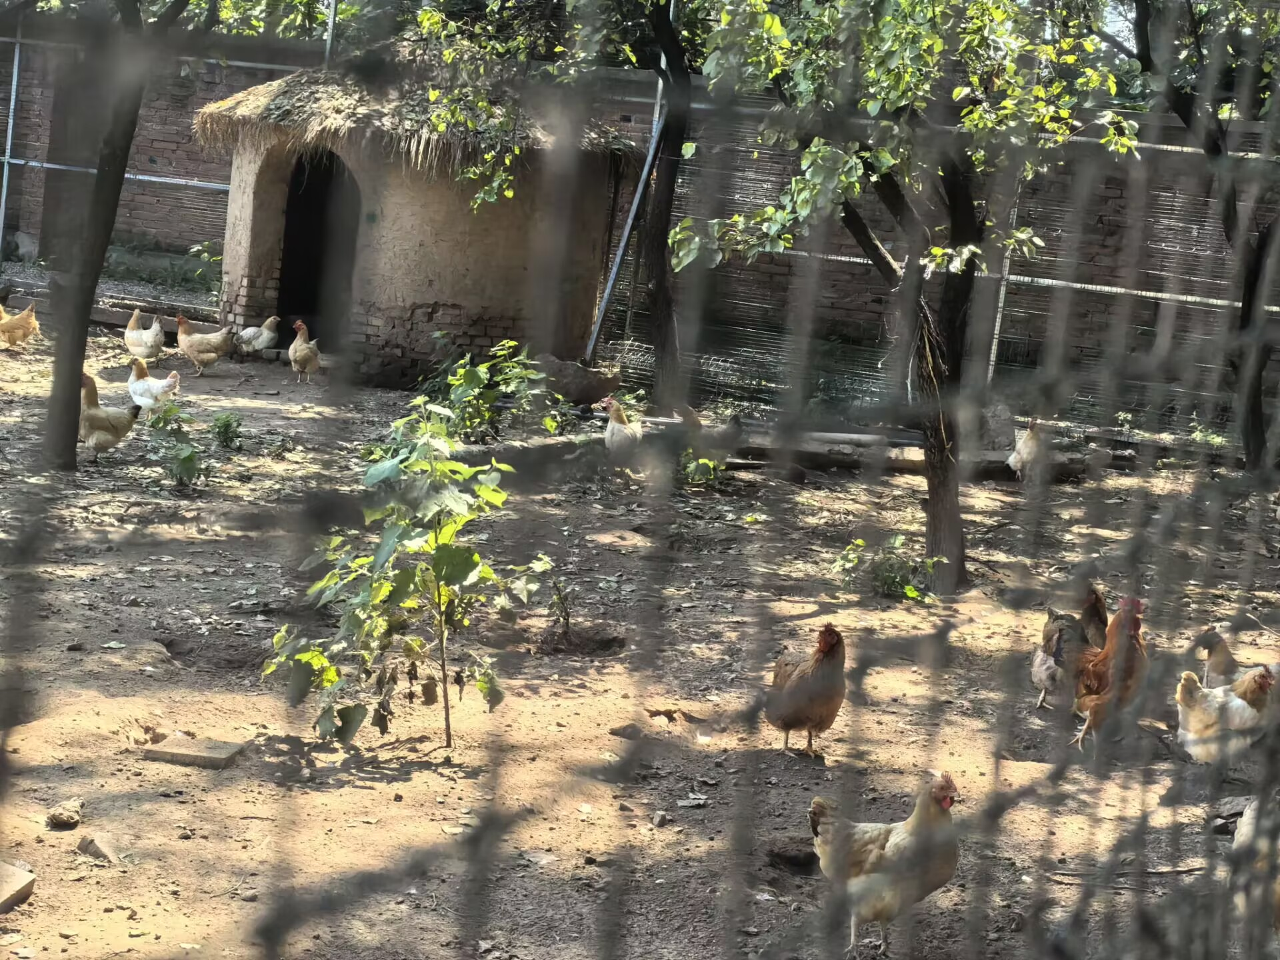
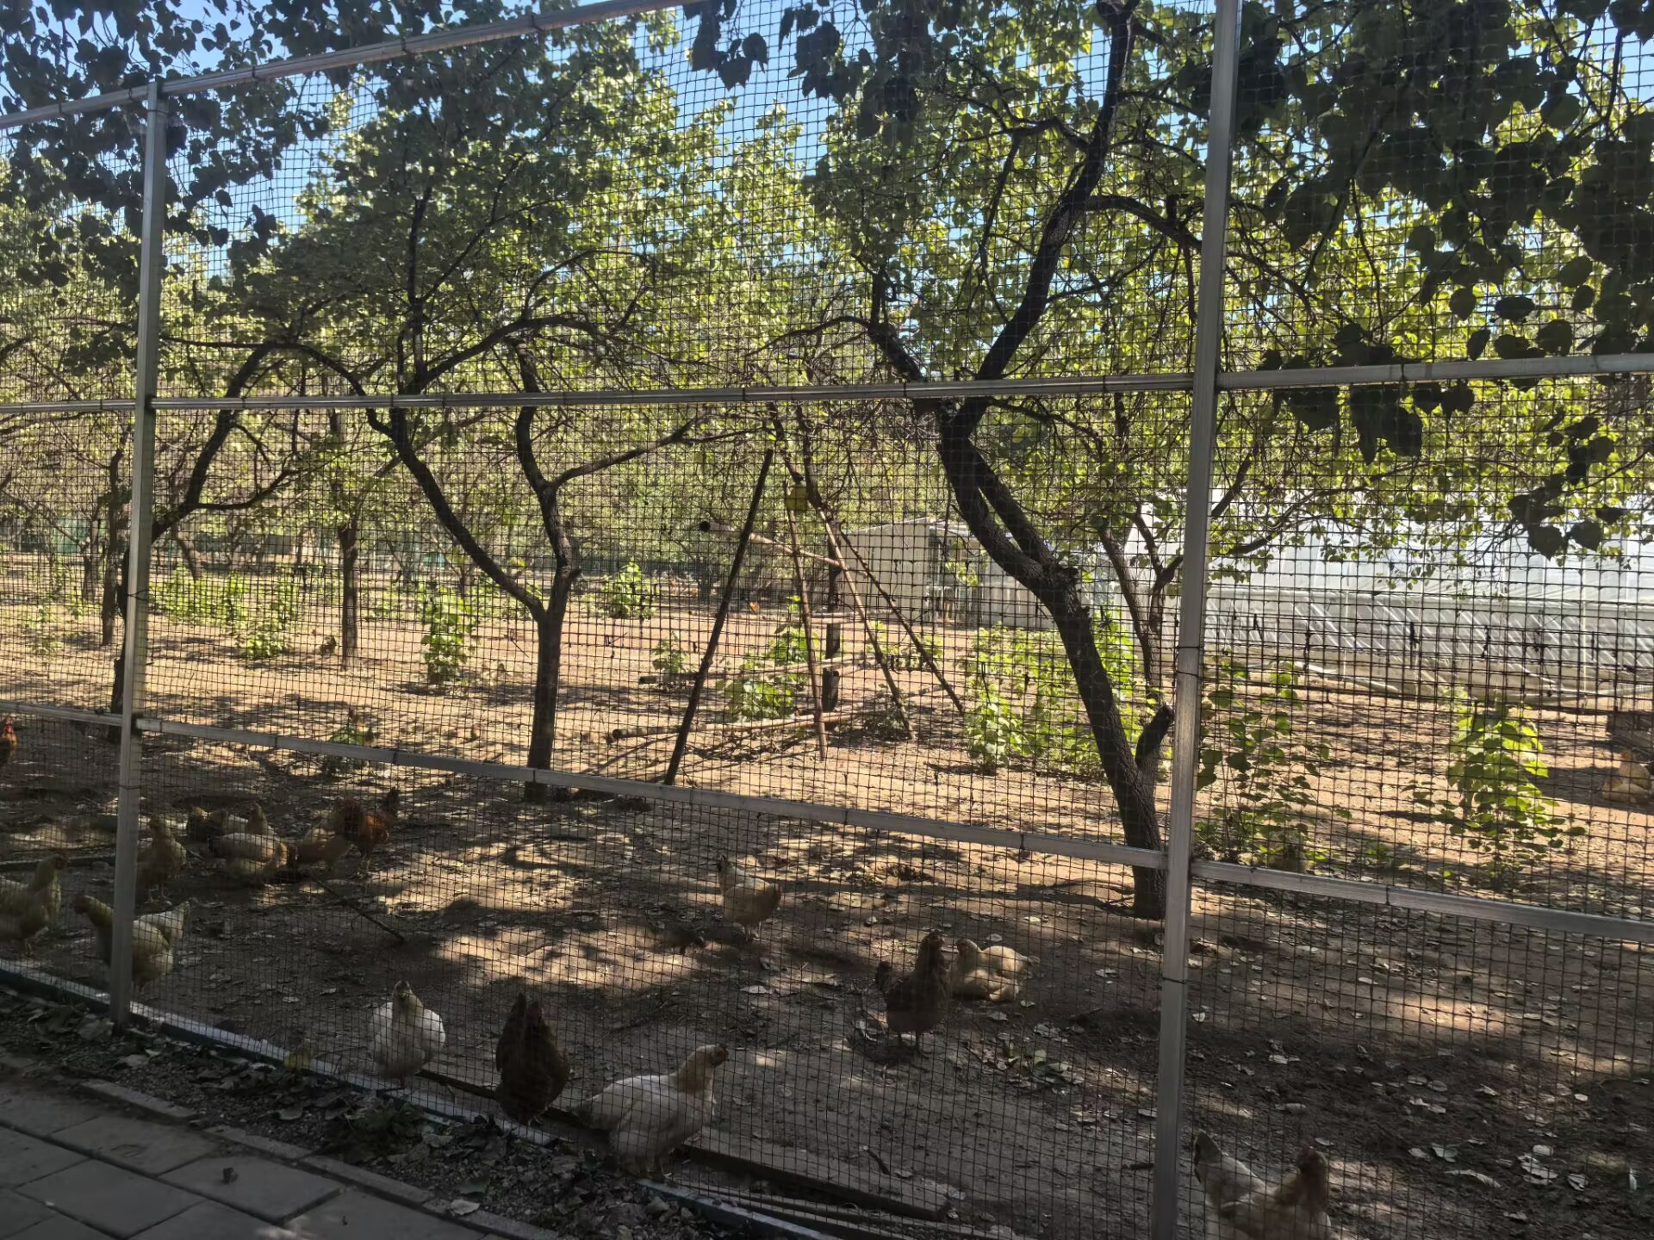
06
散养鸡场 · 林下经济区
场景介绍
树林下的散养鸡区域，围网内鸡群自由活动，树木成荫，地面有落叶和杂草，生态环境自然原始。
拍摄于2026年9月7日 · 中国农机院北京农机试验站
08 / 14
Notes:
这是散养鸡场 · 林下经济区场景。请大家观察这个场景的特点，思考昆虫旅馆放在这里是否合适？

Slide 10
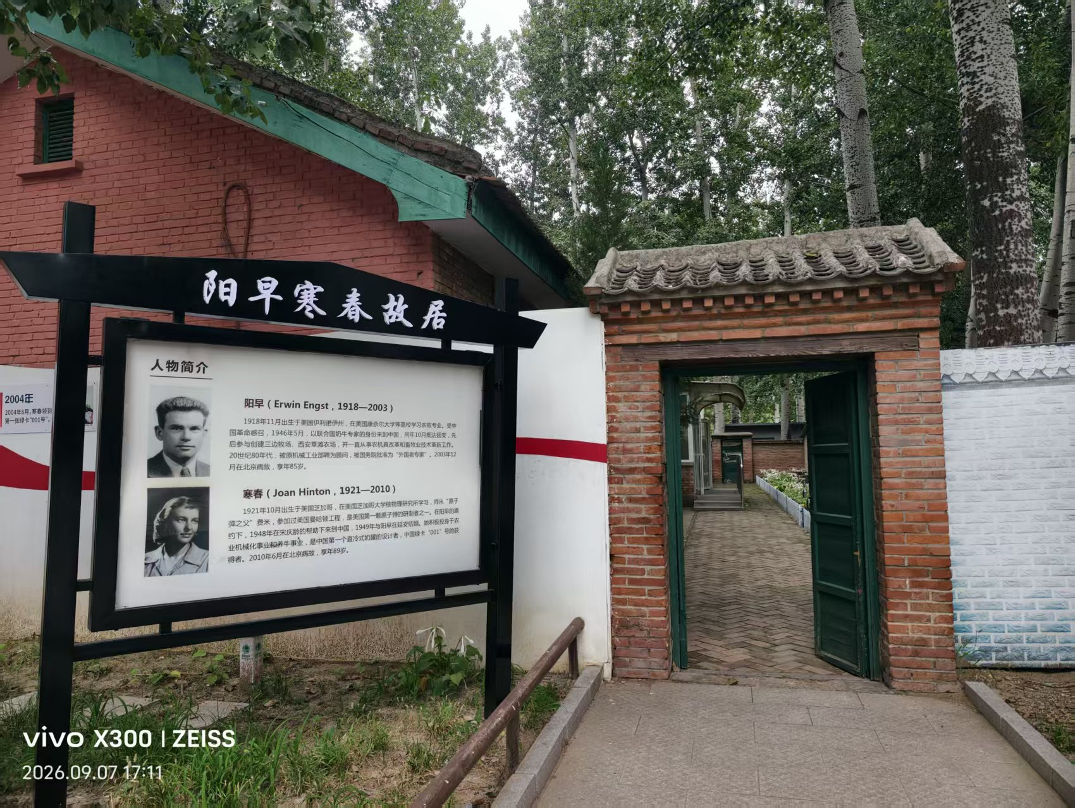
07
阳早寒春故居 · 红色教育区
场景介绍
国际共产主义战士阳早、寒春的故居，红砖建筑配砖拱门，旁有人物简介牌。是红色教育基地的核心区域。
拍摄于2026年9月7日 · 中国农机院北京农机试验站
09 / 14
Notes:
这是阳早寒春故居 · 红色教育区场景。请大家观察这个场景的特点，思考昆虫旅馆放在这里是否合适？

Slide 11
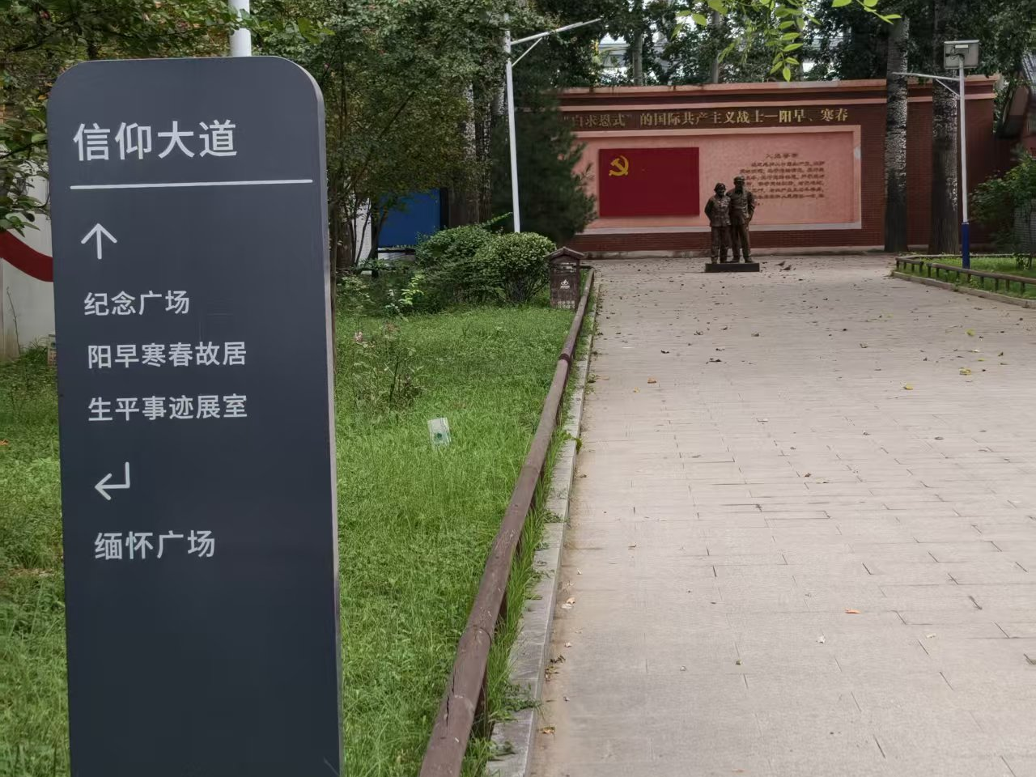
08
信仰大道 · 纪念广场
场景介绍
红色主题步道，通往纪念广场，两侧绿树成荫，设有指示牌。环境庄重而宁静，植被覆盖率高。
拍摄于2026年9月7日 · 中国农机院北京农机试验站
10 / 14
Notes:
这是信仰大道 · 纪念广场场景。请大家观察这个场景的特点，思考昆虫旅馆放在这里是否合适？

Slide 12
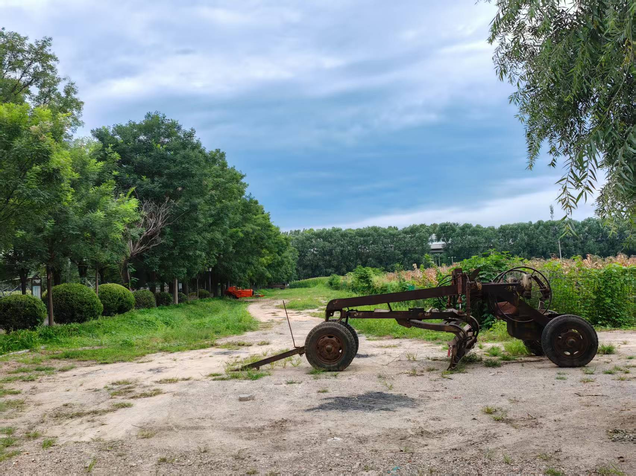
09
老式农机展示区
场景介绍
露天展示的老式耕地农机，锈迹斑斑，旁边是杂草和玉米地，远处有树林。充满工业遗存与自然交融的独特氛围。
拍摄于2026年9月7日 · 中国农机院北京农机试验站
11 / 14
Notes:
这是老式农机展示区场景。请大家观察这个场景的特点，思考昆虫旅馆放在这里是否合适？

Slide 13
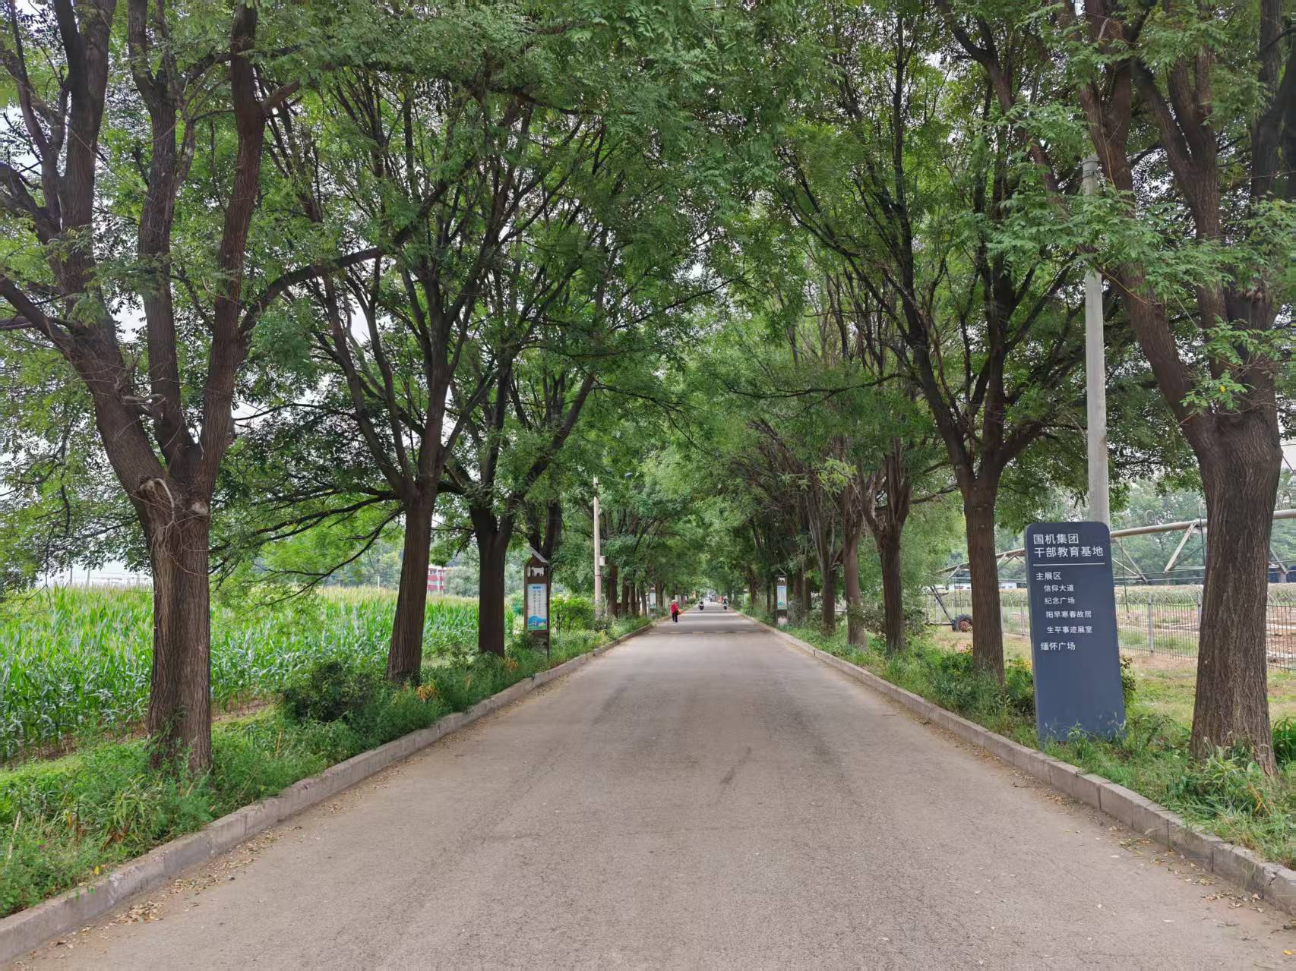
10
作物种植区 · 玉米、西瓜地
场景介绍
林荫道旁的玉米和西瓜种植田，作物长势良好，与行道树形成自然与农业交织的景观。农田生态系统完整。
拍摄于2026年9月7日 · 中国农机院北京农机试验站
12 / 14
Notes:
这是作物种植区场景。请大家观察这个场景的特点，思考昆虫旅馆放在这里是否合适？

Slide 14
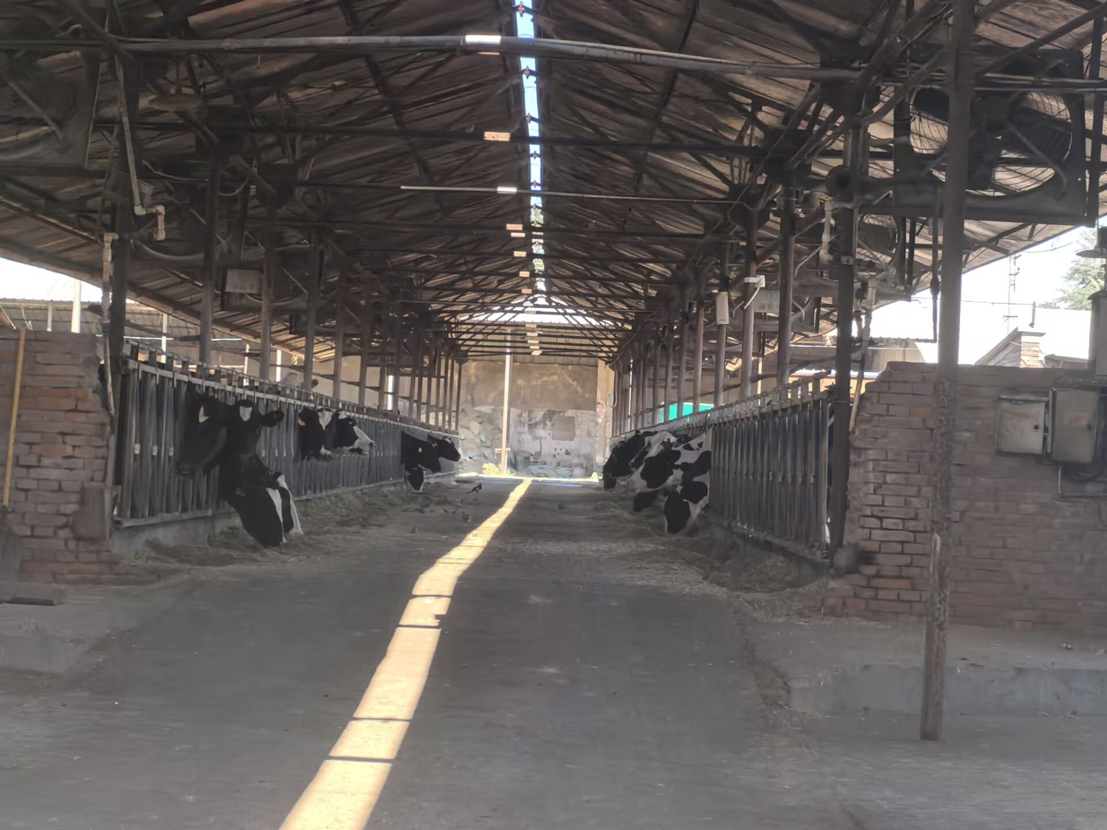
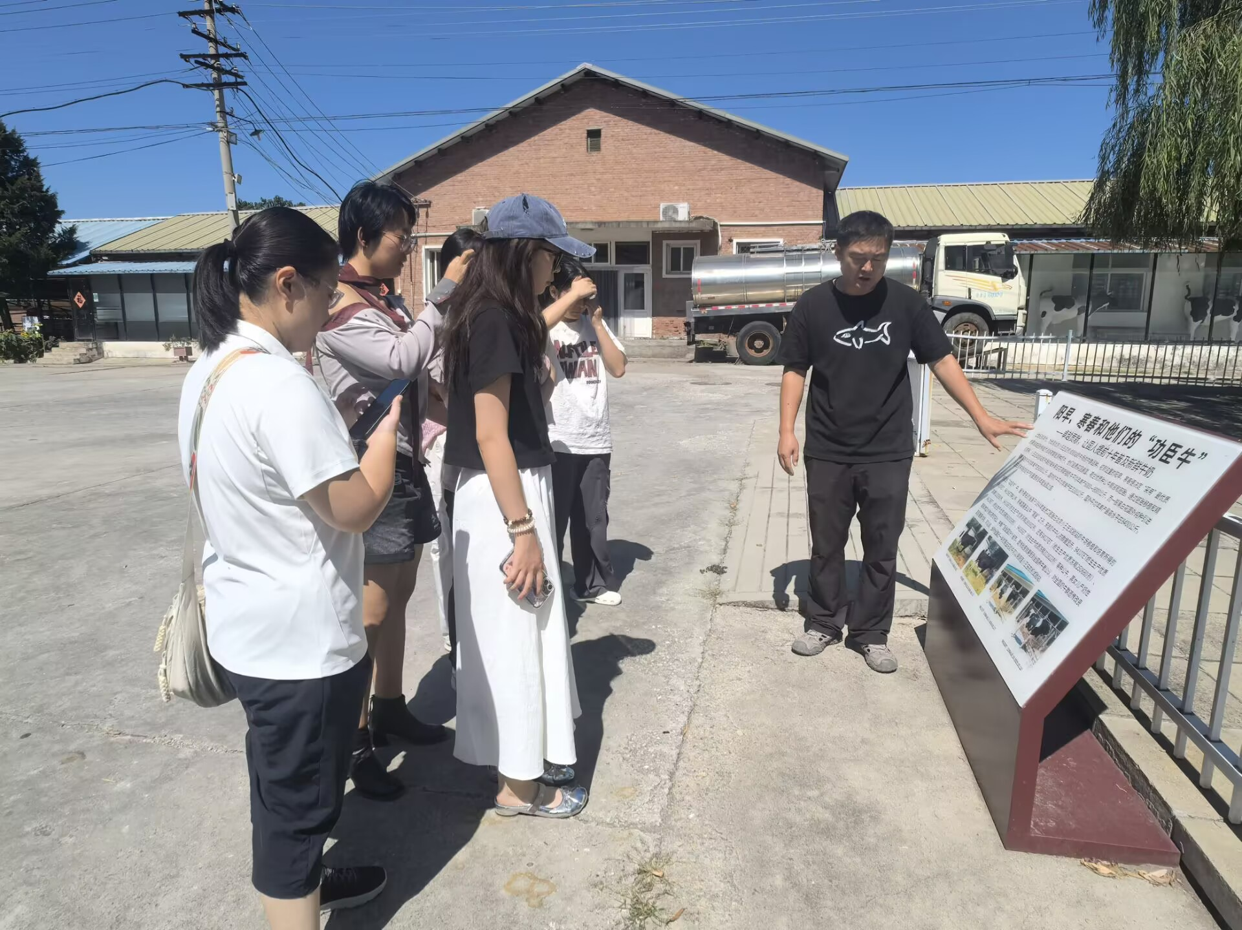
10
养牛场
场景介绍
种牛基地，是农机站的核心业务，是功臣牛。
从牛出生到成牛，有各个阶段的专业饲养棚。
拍摄于2026年9月7日 · 中国农机院北京农机试验站
12 / 14
Notes:
这是作物种植区场景。请大家观察这个场景的特点，思考昆虫旅馆放在这里是否合适？

Slide 15
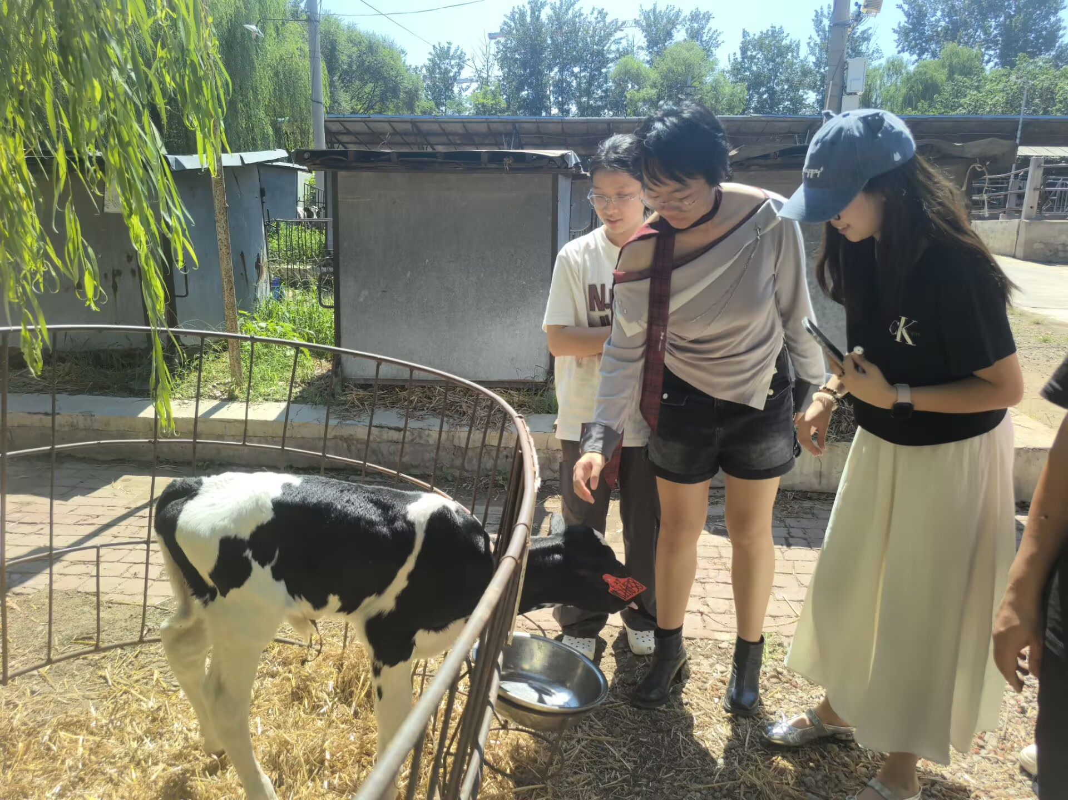
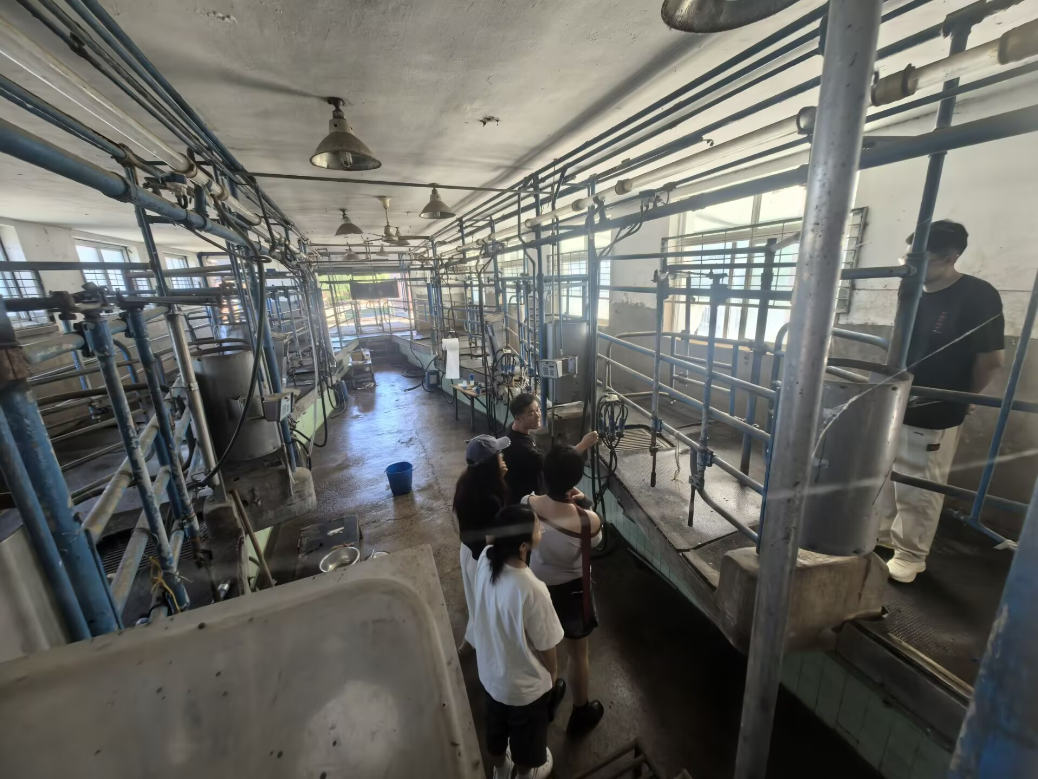
10
养牛场
场景介绍
左图是出生1个月左右的小牛。
下图是挤奶车间。
拍摄于2026年9月7日 · 中国农机院北京农机试验站
12 / 14
Notes:
这是作物种植区场景。请大家观察这个场景的特点，思考昆虫旅馆放在这里是否合适？

Slide 16
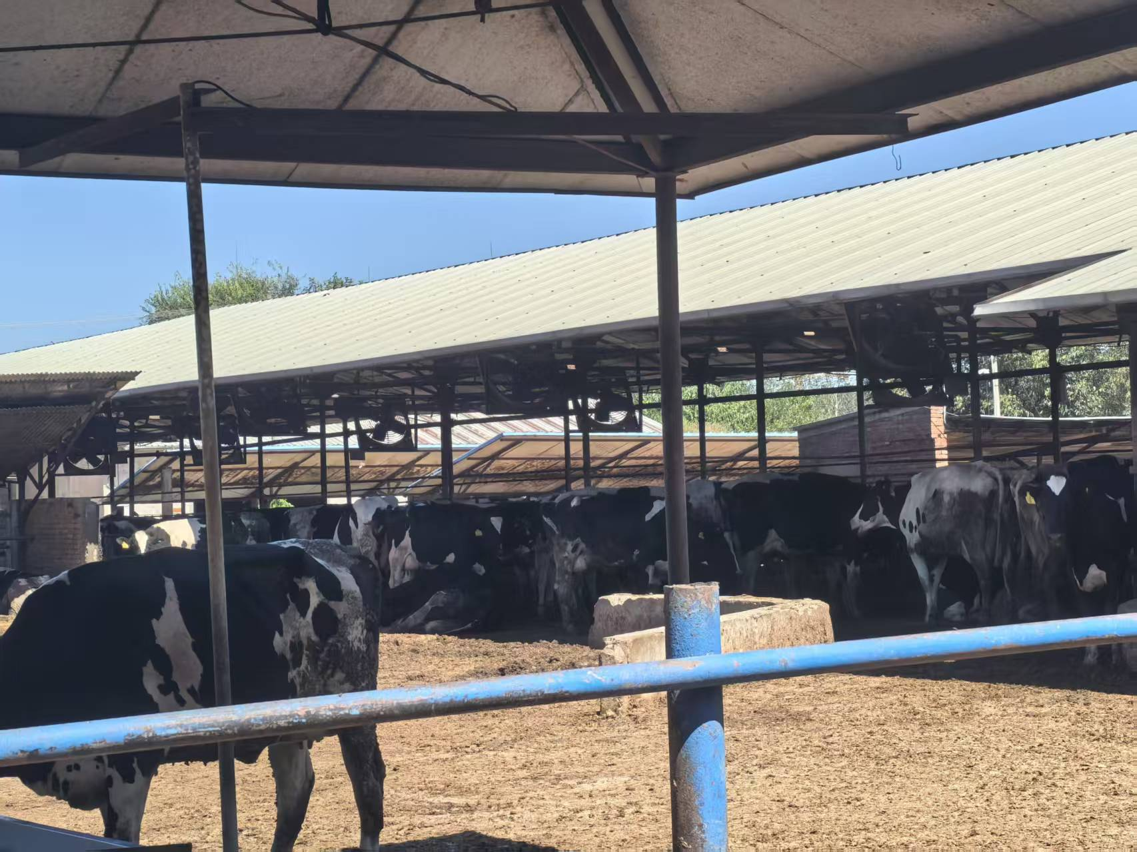

Slide 17
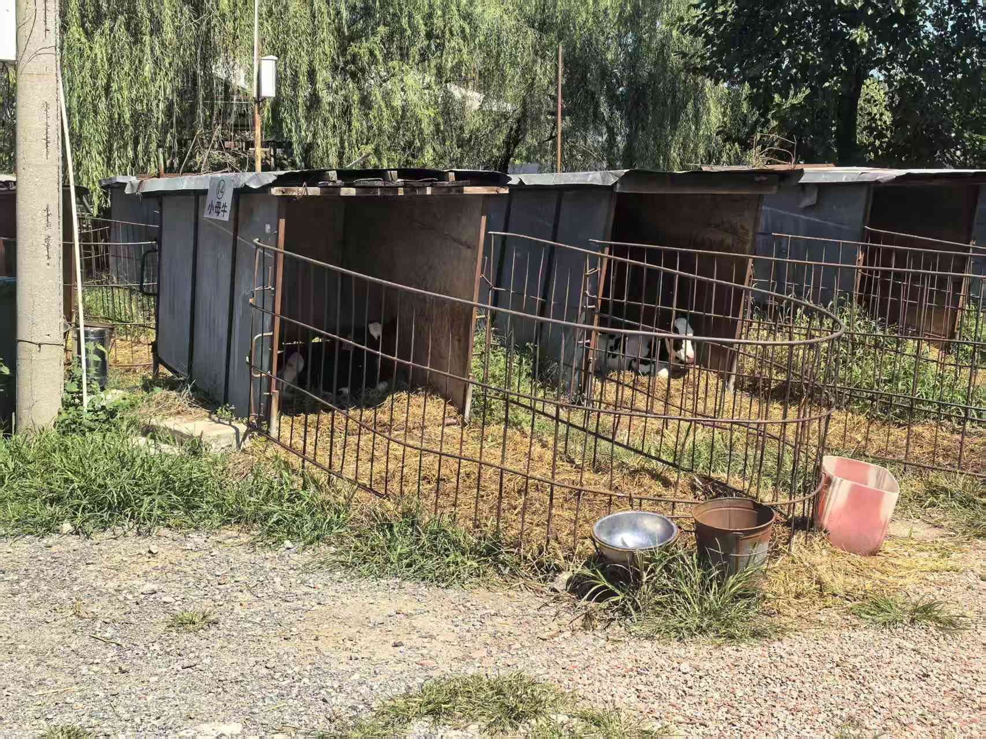

Slide 18
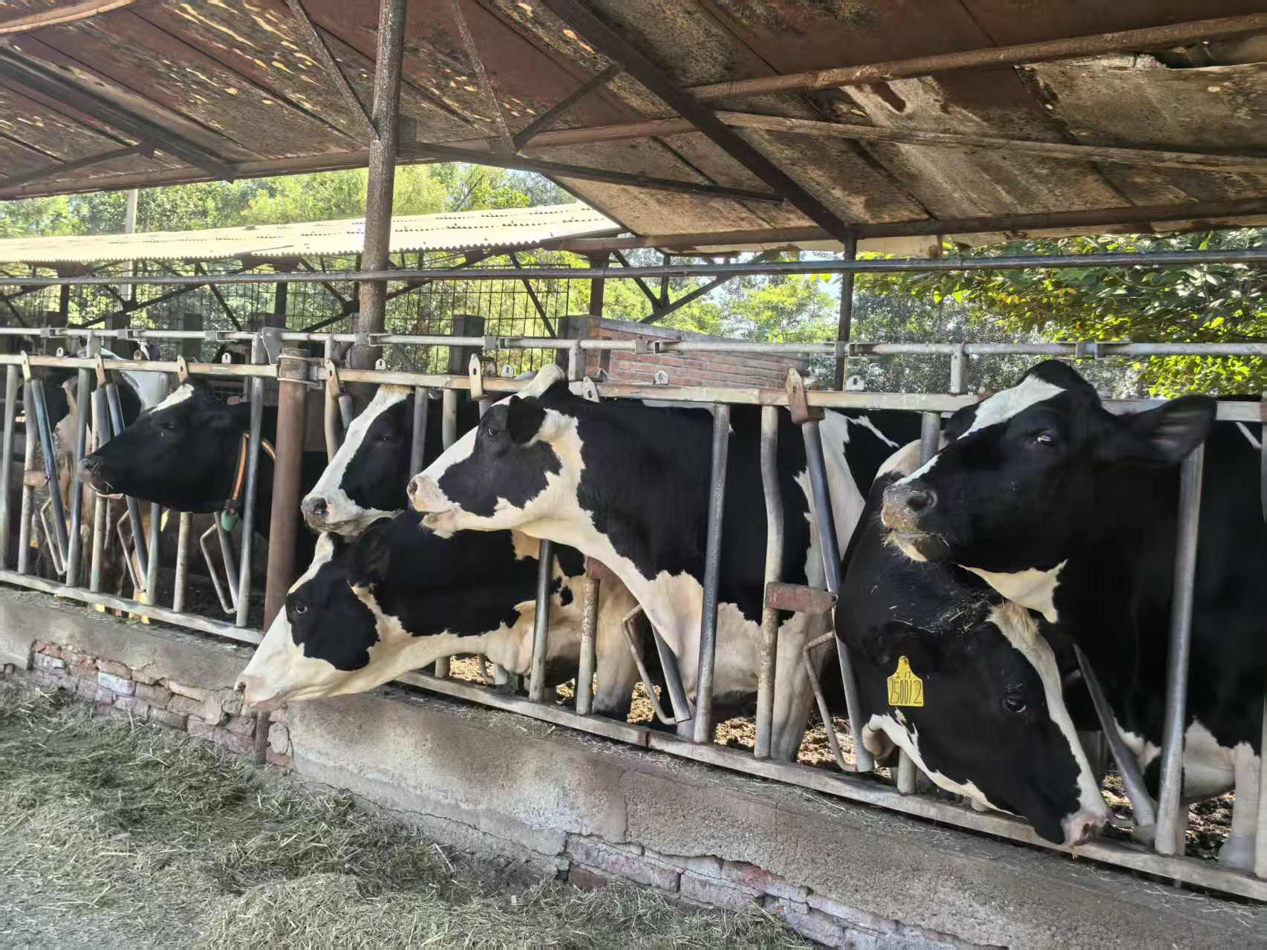

Slide 19
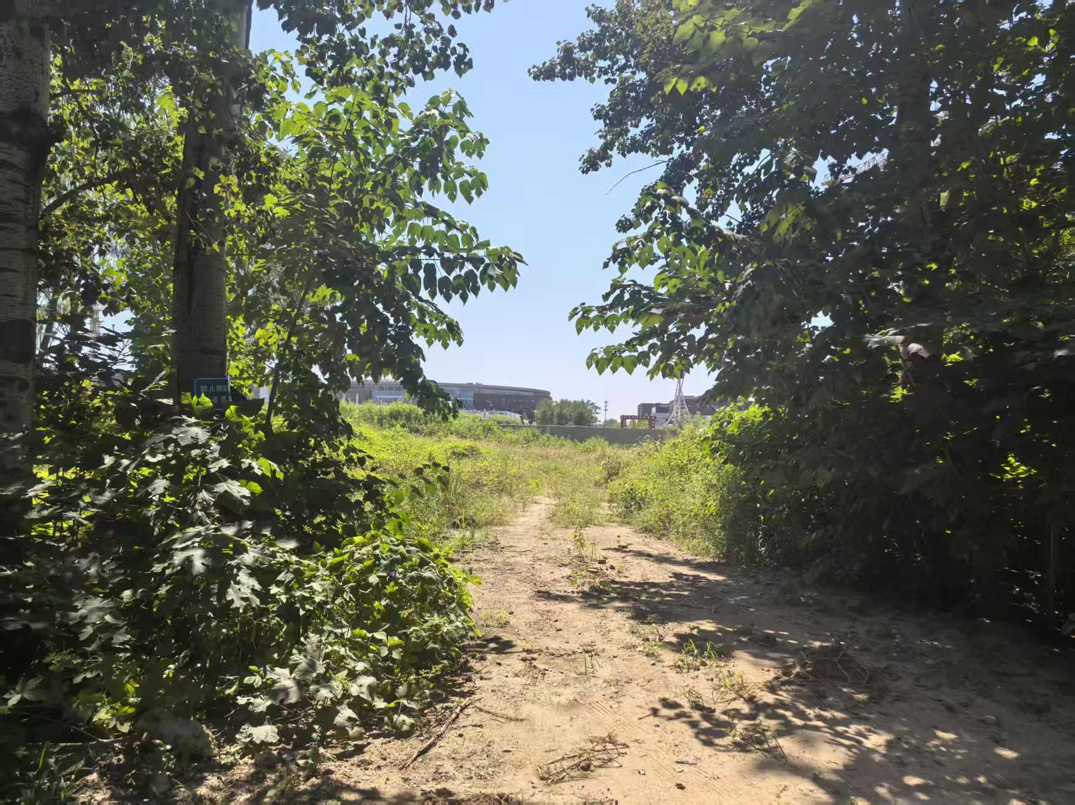
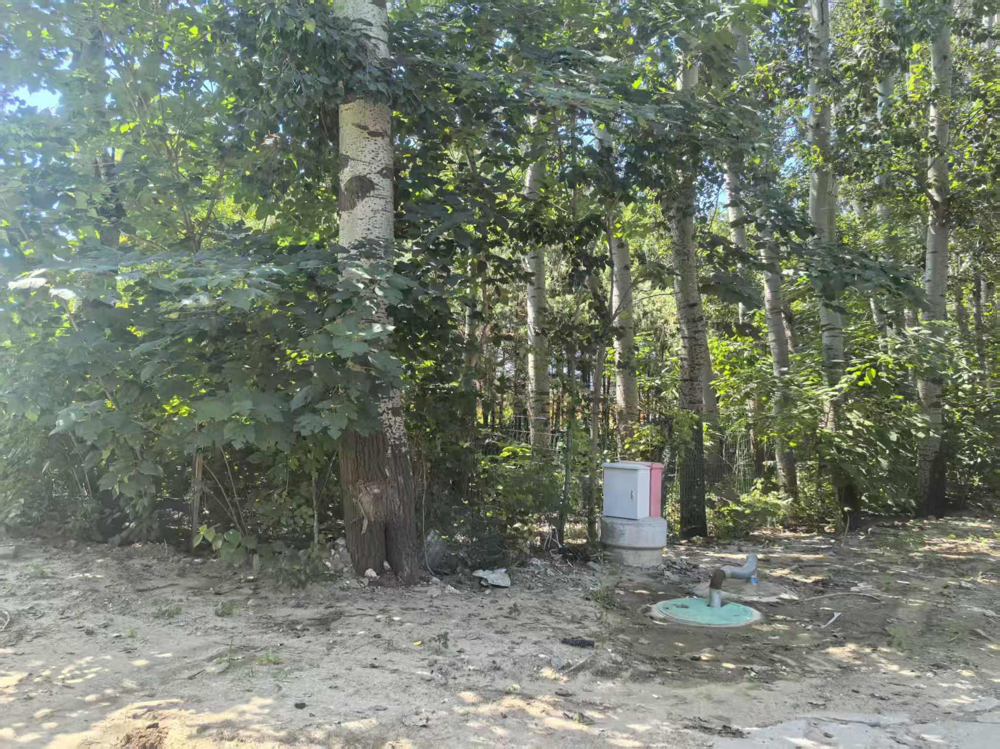
11
农机站与北邮之间
场景介绍
农机站与北邮之间，有一片荒地。
12 / 14
Notes:
这是作物种植区场景。请大家观察这个场景的特点，思考昆虫旅馆放在这里是否合适？

Slide 20
邀请大家集思广益
看完以上场景，你觉得昆虫旅馆放在哪里合适？有何种观测价值？
有没有其他好奇自然项目的其他可能？
讨论方向
· 哪些场景的自然环境适合昆虫栖息？不同场景有何种观测需求？
· 哪些位置人流量大、展示效果好？
· 昆虫旅馆可以和哪些现有项目结合？ 有没有更有创意的安置方式或互动设计？
· 有没有其他的观测目标？
请在群里分享你的想法和建议，我们一起把好奇自然项目做起来！
好奇自然 × 想象力山谷项目组 · 2026年9月
Notes:
同学们看完PPT后可以在群里发言，提出你认为最合适的选址和创意方案。我们会收集大家的想法，后续一起推进昆虫旅馆项目的落地。

